Slide 1
DESAFÍOS Y OPORTUNIDADES FRENTE A LA FUGA DE CLIENTES EN TELECOMUNICACIONES
¿Por qué los clientes abandonan el servicio?
DATA SCIENCE
Comisión 46235
CODERHOUSE
Febrero de 2024
Autor: Luis Fernando Sandoval Ramos*
* Ingeniero Electrónico con experiencia en implementaciones de sistemas IoT

Slide 2

CONTENIDO
Descripción del problema
Hipótesis
Entendiendo los datos disponibles
Análisis de los datos
Creación de Datos de entrenamiento y Datos de prueba
Modelo de Machine Learning
Optimización - Ajuste de Hiperparámetros
Revisión de modelos
Conclusiones
Insights y recomendaciones

Slide 3

Descripción del problema
La pérdida de clientes en una empresa de Telecomunicaciones puede tener muchas consecuencias negativas, se pueden listar consecuencias obvias y otras que a mediano y largo plazo impactan en el desempeño de las compañías.
Análisis de la pérdida de clientes en una empresa de Telecomunicaciones

Slide 4


EFECTOS DE LA PÉRDIDA DE CLIENTES EN TELECOMUNICACIONES
Ingresos y rentabilidad.
Costos de adquisición de clientes nuevos
Reducción de Economías de Escala
Desafíos operativos
Impacto directo en los ingresos de la empresa.
Implica mayores costos de marketing y publicidad para atraer nuevos clientes.
Esto podría aumentar los costos unitarios de prestación de los servicios.
Podría afectar la eficiencia operativa de la empresa ya que los ingresos respaldan las inversiones en infraestructura y tecnología.

Slide 5

Hipótesis
La pérdida de clientes está asociada principalmente a la calidad del servicio y su precio; abandonan la empresa debido a problemas persistentes de calidad del servicio, como problemas técnicos no resueltos y valores altos del mismo. Los problemas técnicos están relacionados con la zona geográfica donde se presta el servicio

Slide 6

3. ENTENDIENDO LOS DATOS DISPONIBLES
El conjunto de datos incluye información sobre:
Clientes que se fueron en el último mes: la columna se llama Abandono
Servicios a los que se ha suscrito cada cliente: teléfono, varias líneas, Internet, seguridad en línea, copia de seguridad en línea, protección de dispositivos, soporte técnico y transmisión de TV y películas
Información de la cuenta del cliente: cuánto tiempo lleva como cliente, contrato, método de pago, facturación electrónica, cargos mensuales y cargos totales
Información demográfica sobre los clientes: sexo, rango de edad y si tienen parejas y dependientes
Ubicación geográfica del cliente
Aquí se pretende buscar en los datos, las posibles causas por las cuales los clientes deciden retirarse del servicio.
Luego de identificar esas causas, crear promociones y mejoras para retener a la mayor cantidad posible de clientes

Slide 7
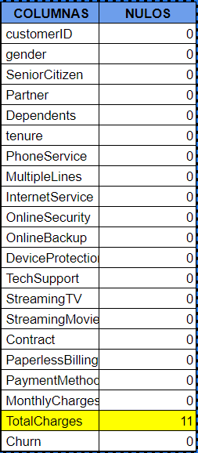
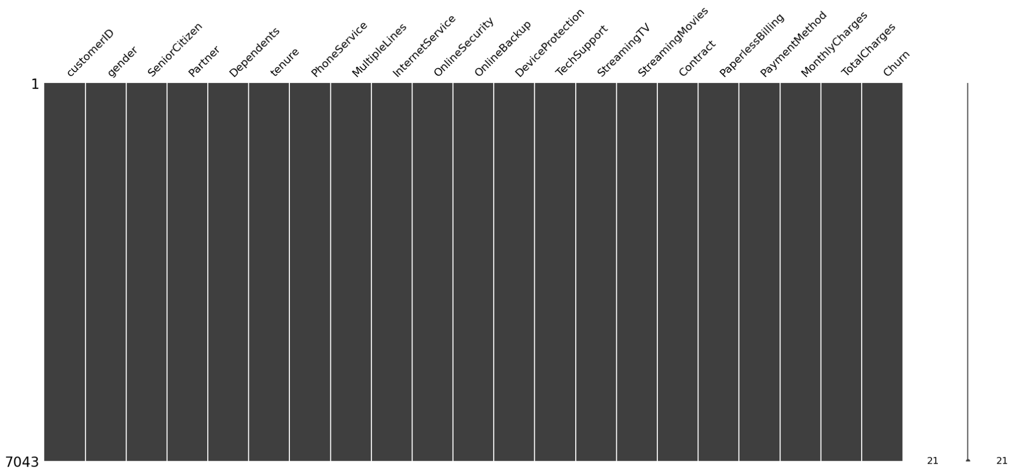
3. BÚSQUEDA DE DATOS FALTANTES
En una revisión más detallada, se observan datos faltantes en “TotalCharges”
En la matriz de la Data aparentemente no se presentan datos faltantes
Para resolver el problema de los valores faltantes en la columna "TotalCharges", decidí completarla con la media de los valores de esa columna.

Slide 8
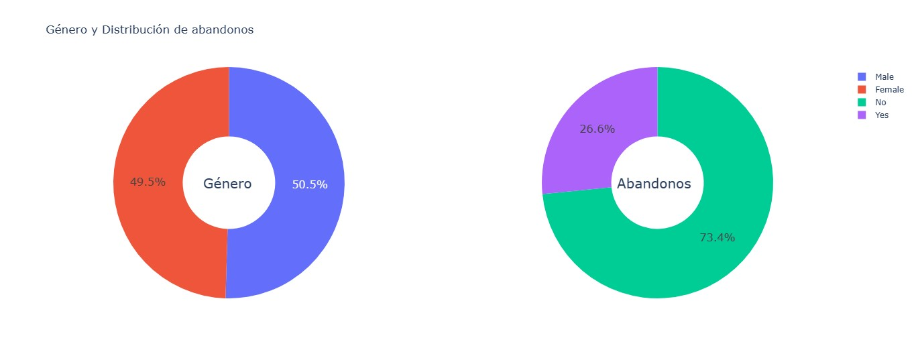
3. ENTENDIENDO LOS DATOS DISPONIBLES
Hay una distribución bastante homogénea entre la distribución de clientes por género
El 26,6% de los clientes se cambian a otro servicio

Slide 9
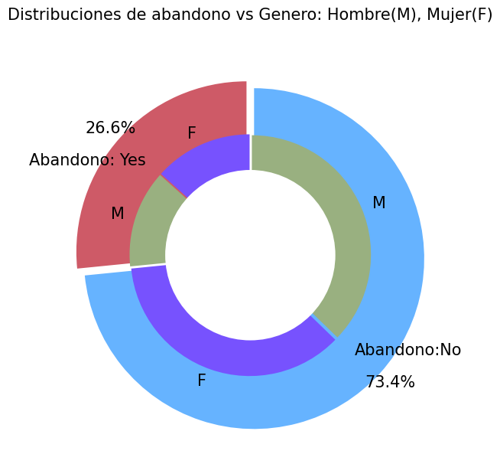

3. ENTENDIENDO LOS DATOS DISPONIBLES
De ese 26,6% de los clientes que se cambian a otro servicio, también es muy homogénea la distribución entre hombres y mujeres

Slide 10
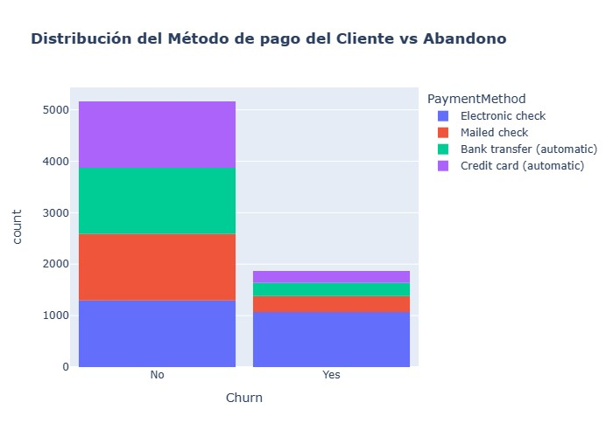
3. ENTENDIENDO LOS DATOS DISPONIBLES
El cheque electrónico es el método de pago preferido de los clientes, pero es el método en el cual se presenta la mayor tasa de abandono del servicio.

Slide 11
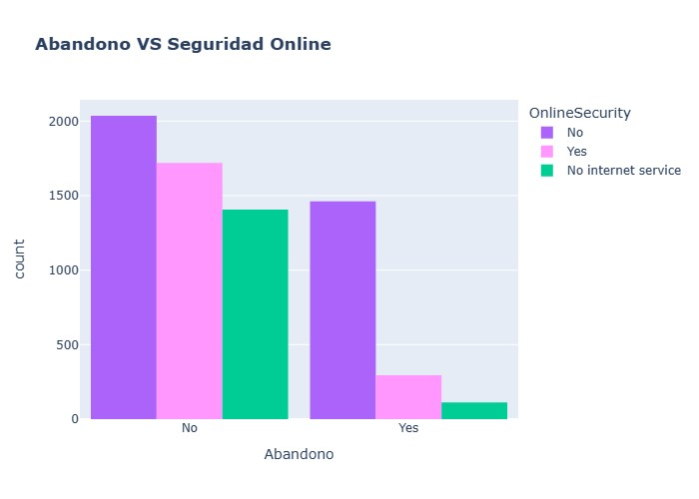
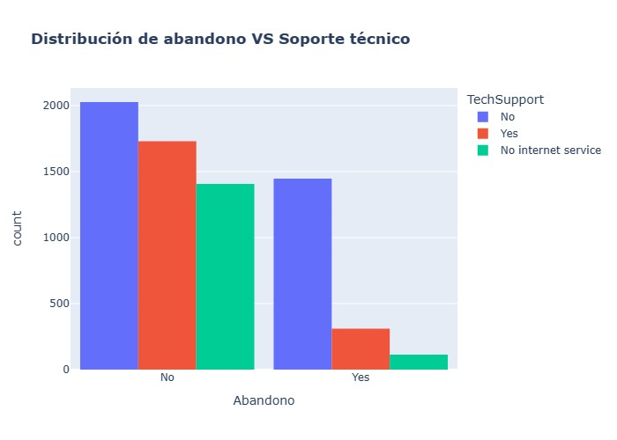
4. ANÁLISIS DE LOS DATOS
Los datos suministrados en el dataset muestran una mayor claridad en cuanto a la relación de los servicios contratados y la tasa de abandonos. En las siguientes gráficas se nota una alta tasa de abandono en los clientes que no cuentan con el servicio de “Online Security” y los que no adquieren el “Tech Support”; es posible que la percepción de calidad en comparación con el soporte y la seguridad en línea sean aspectos para analizar en la fidelización de los futuros clientes.

Slide 12
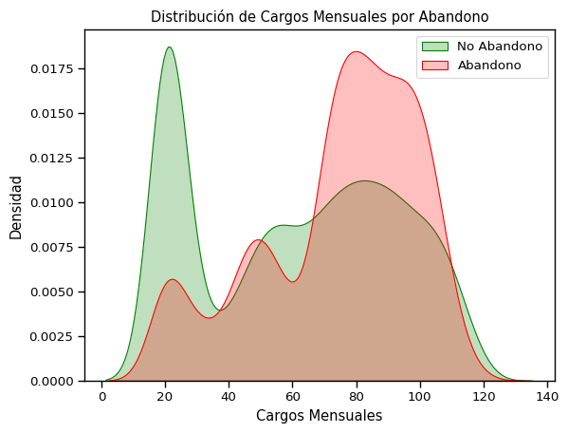
4. ANÁLISIS DE LOS DATOS
Los clientes que tienen cargos mensuales altos tienen una tasa de abandono mayor, los que tienen valores entre 65 y 110 USD están abandonando de forma recurrente.

Slide 13
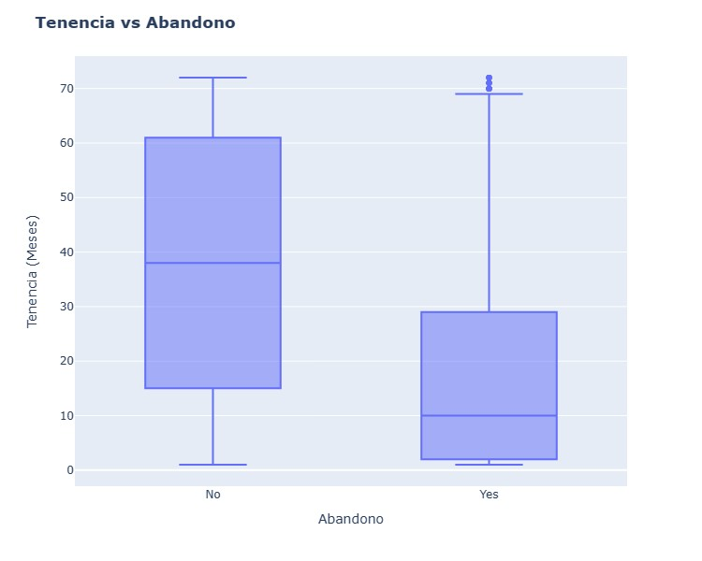
4. ANÁLISIS DE LOS DATOS
La mayor tasa de abandono del servicio se presenta entre el mes 1 y el mes 29. Esto corresponde a aproximadamente el 50% de los usuarios que abandonan el servicio

Slide 14
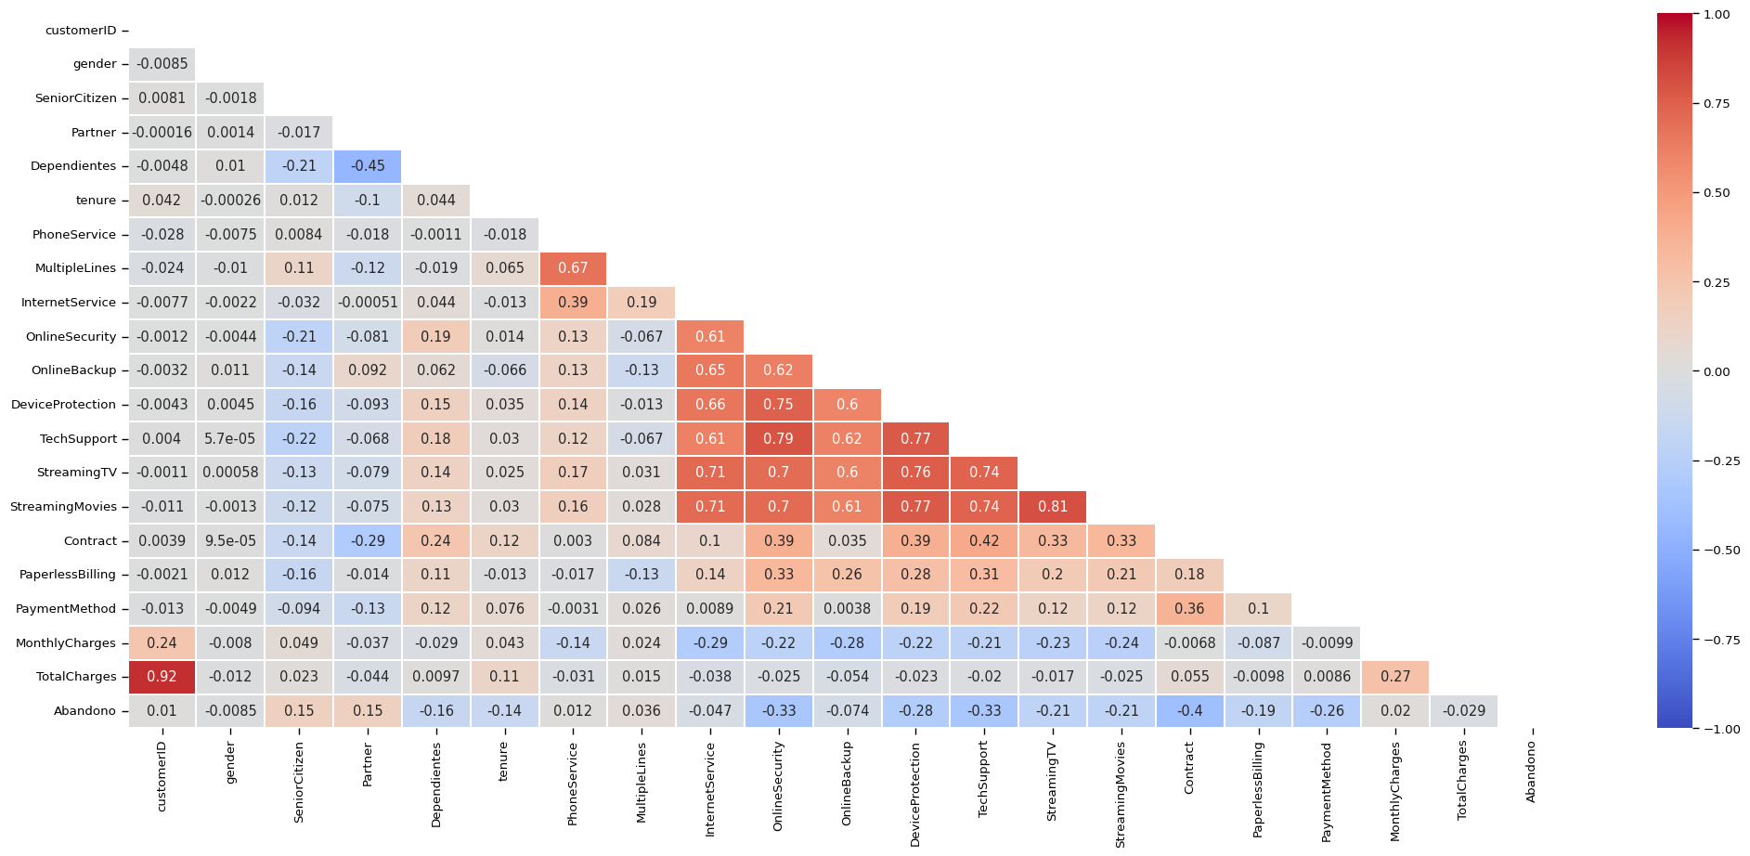
4. ANÁLISIS DE LOS DATOS - HEAT MAP
Hay una relación modesta entre el abandono de clientes y la edad o si el servicio es compartido con parejas o dependientes o si el usuario es jubilado

Slide 15
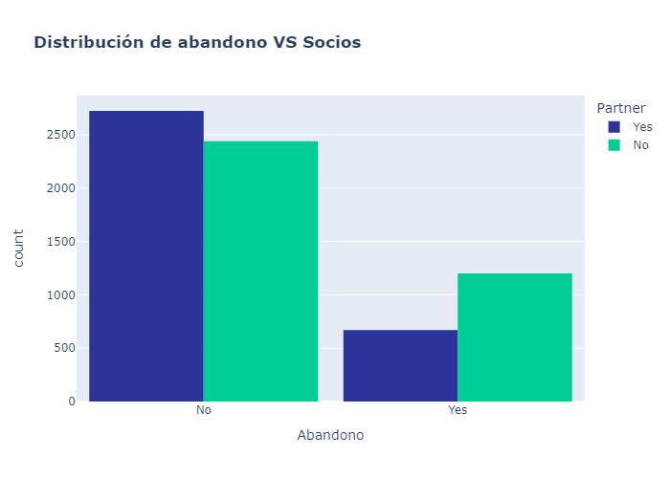
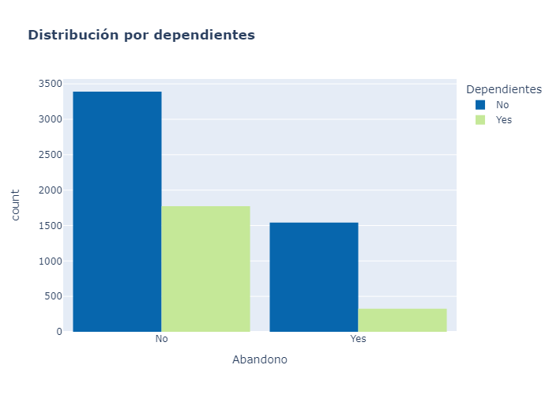
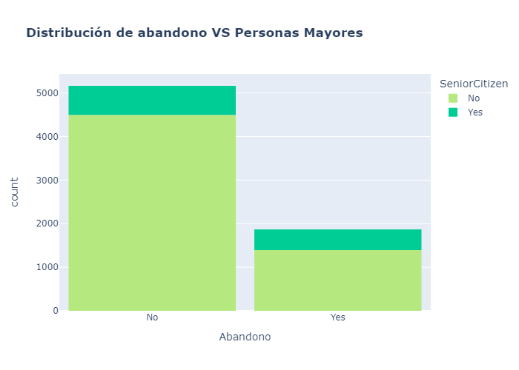
4. ANÁLISIS DE LOS DATOS - ABANDONOS
Los abonados que tienen Socios abandonan menos el servicio
Los abonados con Dependientes, abandonan menos el servicio
Los Jubilados o personas mayores abandonan menos el servicio

Slide 16
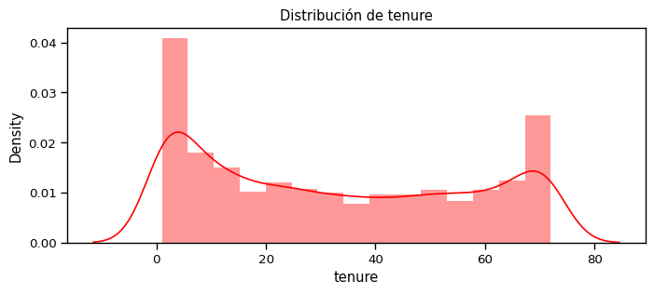
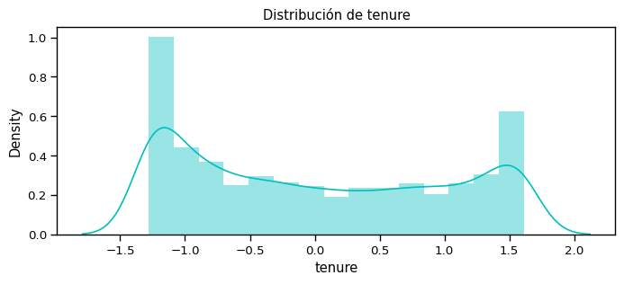
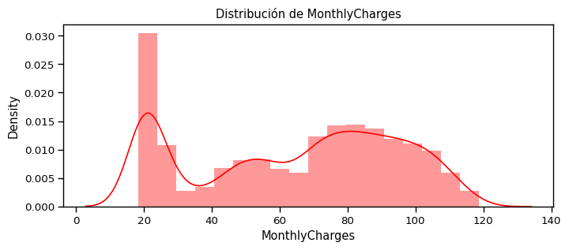
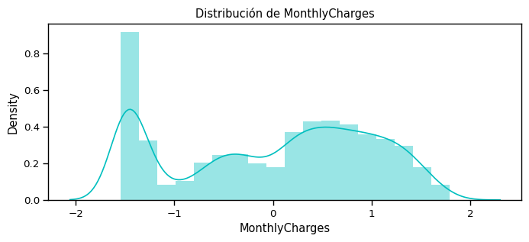
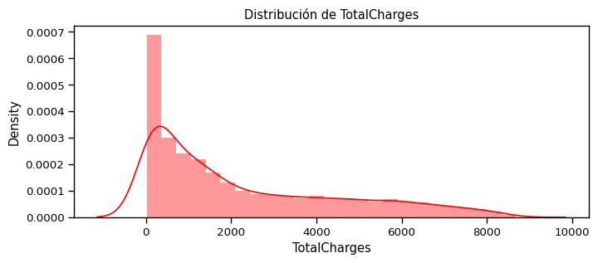
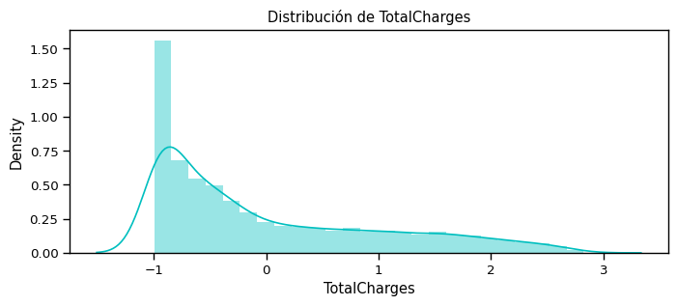
5. CREACIÓN DE DATOS DE ENTRENAMIENTO Y DATOS DE PRUEBA
Estandarización de características: Se utiliza StandardScaler() para estandarizar las características numéricas del DataFrame Data3. La estandarización es un paso común en el preprocesamiento de datos para asegurar que todas las características tengan la misma escala y tengan una media de 0 y una desviación estándar de 1.

Slide 17
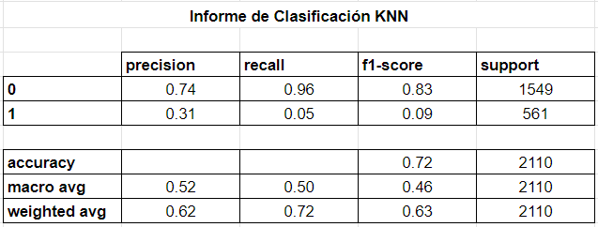
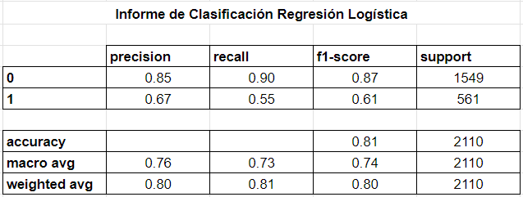
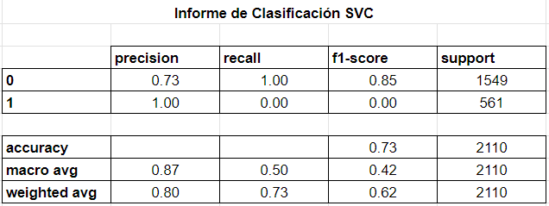
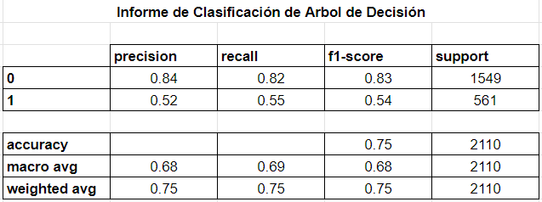
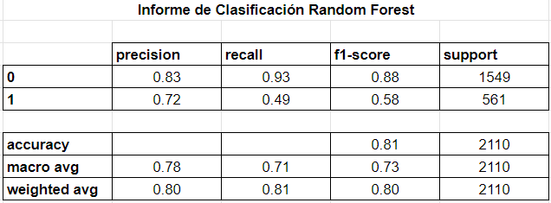
6. MODELO DE MACHINE LEARNING - ENTRENAMIENTO Y TESTEO

Slide 18
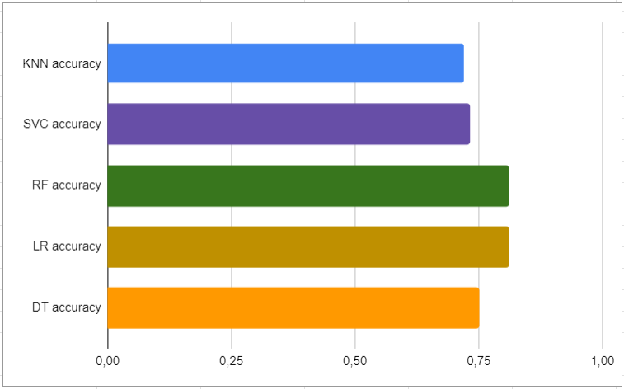
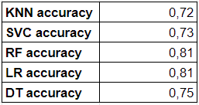
6. MODELO DE MACHINE LEARNING - ENTRENAMIENTO Y TESTEO

Slide 19
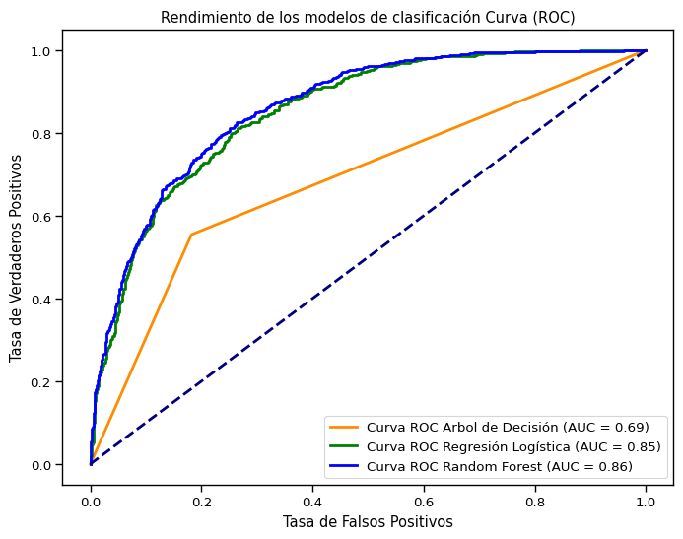
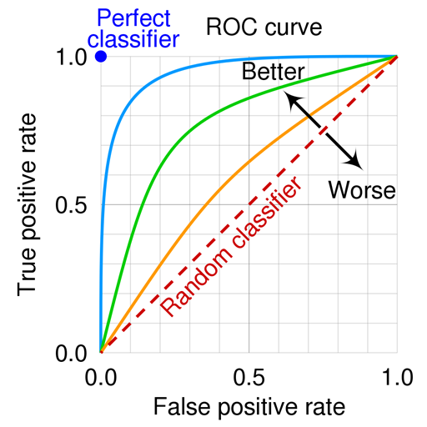
6. MODELO DE MACHINE LEARNING - ENTRENAMIENTO Y TESTEO

Slide 20
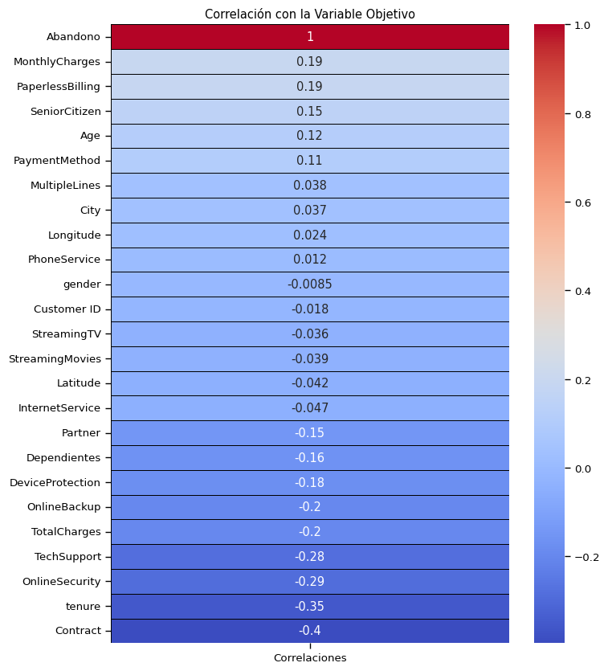
6. MODELO DE MACHINE LEARNING - SELECCIÓN DE VARIABLES
MultipleLines, PhoneService, gender, StreamingTV, StreamingMovies e InternetService no presentan ningún tipo de correlación. Se eliminan las características con coeficiente de correlación entre (-0.1,0.1). Las características restantes muestran una correlación positiva o negativa significativa.

Slide 21
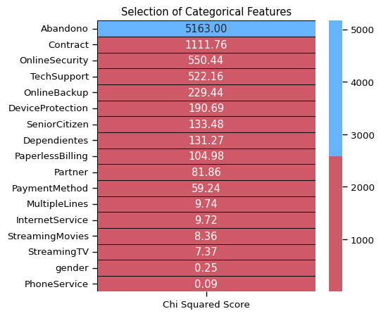
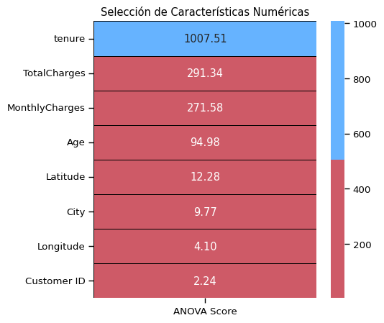
6. MODELO DE MACHINE LEARNING - SELECCIÓN DE VARIABLES
PhoneService, gender, StreamingTV, StreamingMovies, MultipleLines e InternetService muestran una relación muy baja con respecto al Abandono
Se seleccionarán las 3 primeras de la puntuación
Se eliminaron 11 columnas: 5 numéricas y 6 categóricas
Se eliminan las puntuaciones bajas

Slide 22
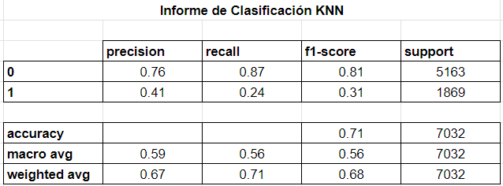
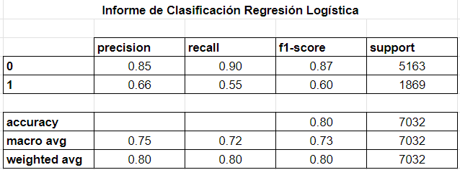
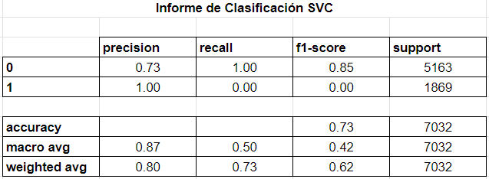
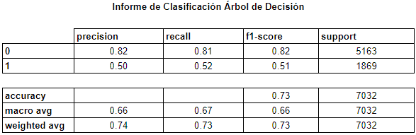
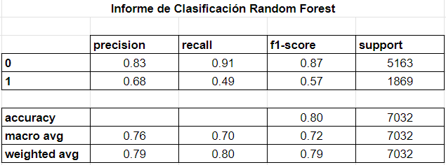
6. MODELO DE MACHINE LEARNING - CROSS VALIDATION

Slide 23
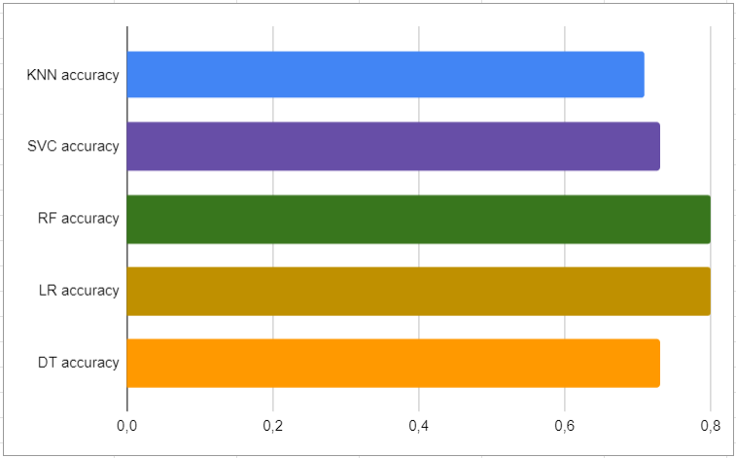
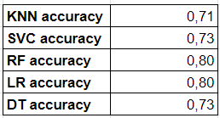
6. MODELO DE MACHINE LEARNING - CROSS VALIDATION

Slide 24
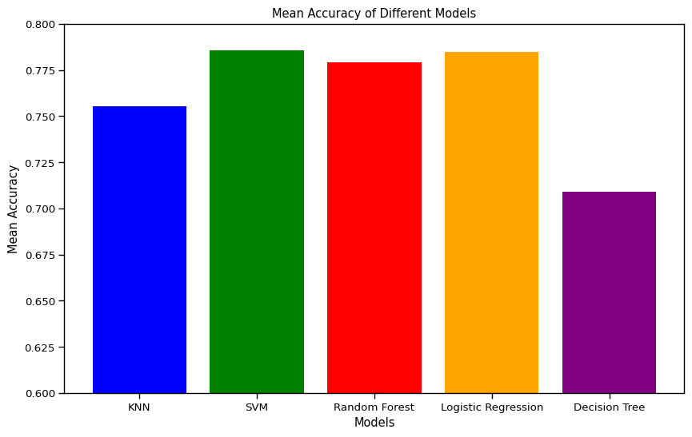
6. MODELO DE MACHINE LEARNING - PCA
El objetivo principal de PCA es reducir la dimensionalidad del conjunto de datos al proyectarlo en un nuevo espacio de características definido por los componentes principales
Se ha utilizado la clase PCA de scikit-learn para realizar la reducción de dimensionalidad y se ha integrado en una tubería (pipeline) junto con la estandarización de los datos (StandardScaler) y el modelo de clasificación correspondiente.

Slide 25
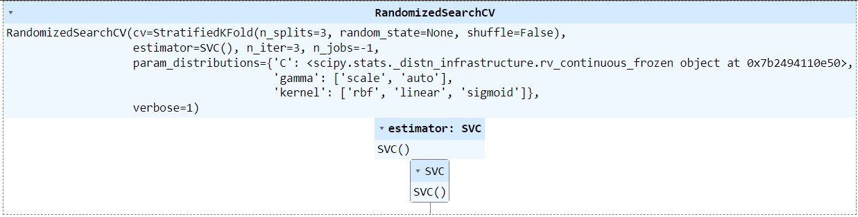
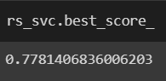

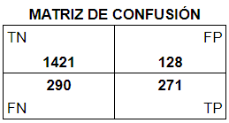
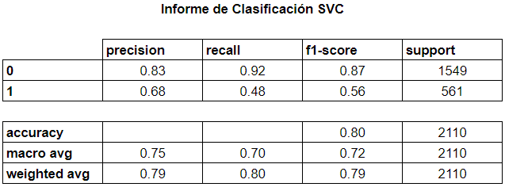
7. OPTIMIZACIÓN - AJUSTE DE HIPERPARÁMETROS
Hiperparámetros para un clasificador SVM
Esta es la mejor puntuación alcanzada por el modelo SVM entrenado con los mejores hiperparámetros encontrados durante la búsqueda aleatoria (RandomizedSearchCV) en el conjunto de datos de entrenamiento

Slide 26
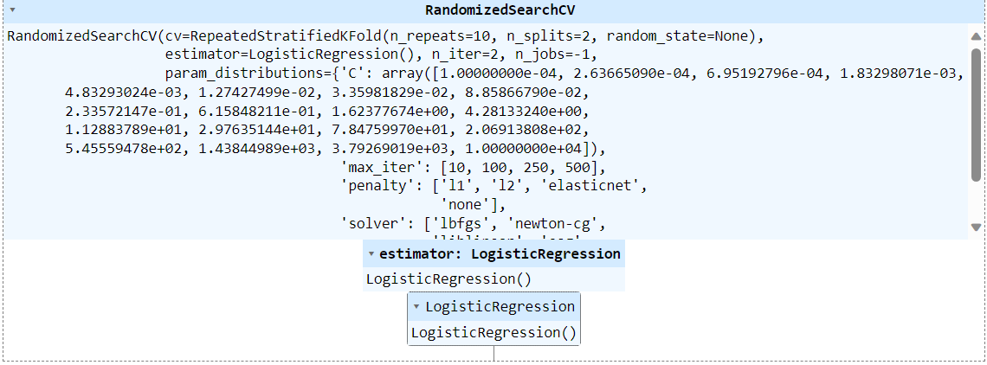
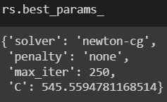


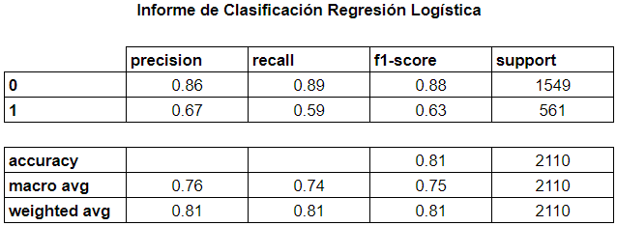
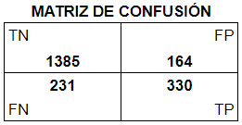
7. OPTIMIZACIÓN - AJUSTE DE HIPERPARÁMETROS
Hiperparámetros para Regresión Logística
La exactitud global del modelo es del 81%, lo que indica el porcentaje total de predicciones correctas en el conjunto de datos.

Slide 27
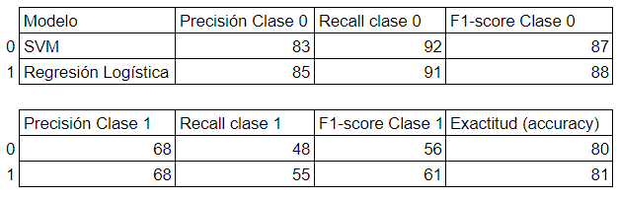
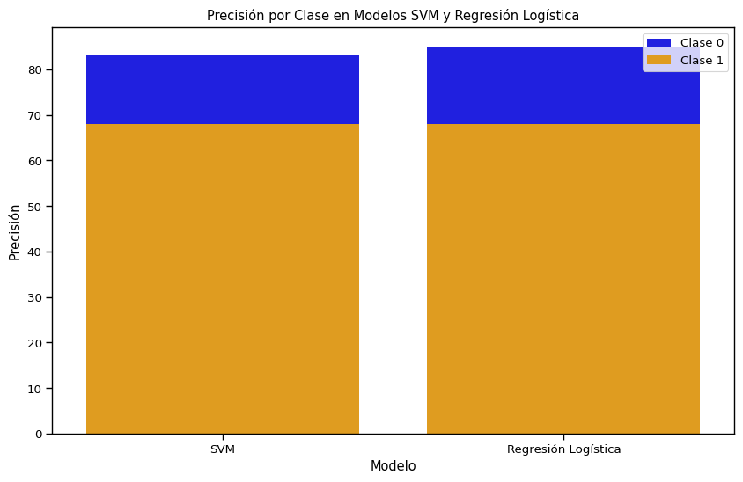
8. REVISIÓN DE MODELOS
Comparación:
Ambos modelos tienen una precisión similar para la clase 0, pero la regresión logística tiene un recall ligeramente mejor para esta clase.
La regresión logística tiene un mejor desempeño en términos de precisión, recall y F1-score para la clase 1 en comparación con el clasificador SVM.
Ambos modelos tienen una precisión global (accuracy) similar, pero la regresión logística tiene una mejor precisión ponderada y macro promedio.
Ambos modelos tienen un F1-score ponderado similar, pero la regresión logística tiene un F1-score macro promedio ligeramente mejor

Slide 28

9. CONCLUSIONES
Precisión de la predicción:
Ambos modelos tienen una precisión similar para predecir la clase de clientes que no abandonan el servicio (clase 0).
La regresión logística tiene una precisión ligeramente mejor para predecir la clase de clientes que sí abandonan el servicio (clase 1).
Recall de la predicción:
Ambos modelos tienen un recall similar para la clase de clientes que no abandonan el servicio (clase 0), con valores alrededor del 90%.
La regresión logística tiene un recall mejorado para la clase de clientes que sí abandonan el servicio (clase 1), siendo aproximadamente un 10% más alto que el del modelo SVM.
F1-score:
El F1-score, que es una medida que combina precisión y recall, muestra que la regresión logística tiene un mejor equilibrio entre ambas clases en comparación con el modelo SVM.

Slide 29

5. INSIGHTS Y RECOMENDACIONES
INSIGHTS
La tasa de abandonos es considerablemente mayor entre usuarios que no adquieren soporte técnico y protección en línea.
Los abandonos disminuyen considerablemente luego del més 30 con el servicio activo.
RECOMENDACIONES
Incluir en los planes mes a mes paquetes promocionales de suscripción a seguridad en línea y soporte técnico.
Ofrecer tarifas diferenciales a los clientes que contratan fibra óptica durante los 30 primeros meses
Ofrecer servicios promocionales a los clientes con factura mensual entre 65 y 110 USD para disminuir la pérdida de clientes que pagan esas tarifas
Basándonos en los resultados, podríamos sugerir el uso de la regresión logística sobre el SVM para predecir el abandono de clientes de telecomunicaciones, ya que tiene un mejor rendimiento en términos de recall y F1-score para la clase de clientes que sí abandonan el servicio.
Además, sería importante realizar un análisis más detallado para identificar las características de los clientes que están abandonando el servicio, lo que podría proporcionar información valiosa para tomar medidas preventivas y retener a esos clientes. Esto podría implicar la implementación de estrategias de retención de clientes, como descuentos, ofertas personalizadas o mejoras en el servicio al cliente.

